Slide 1
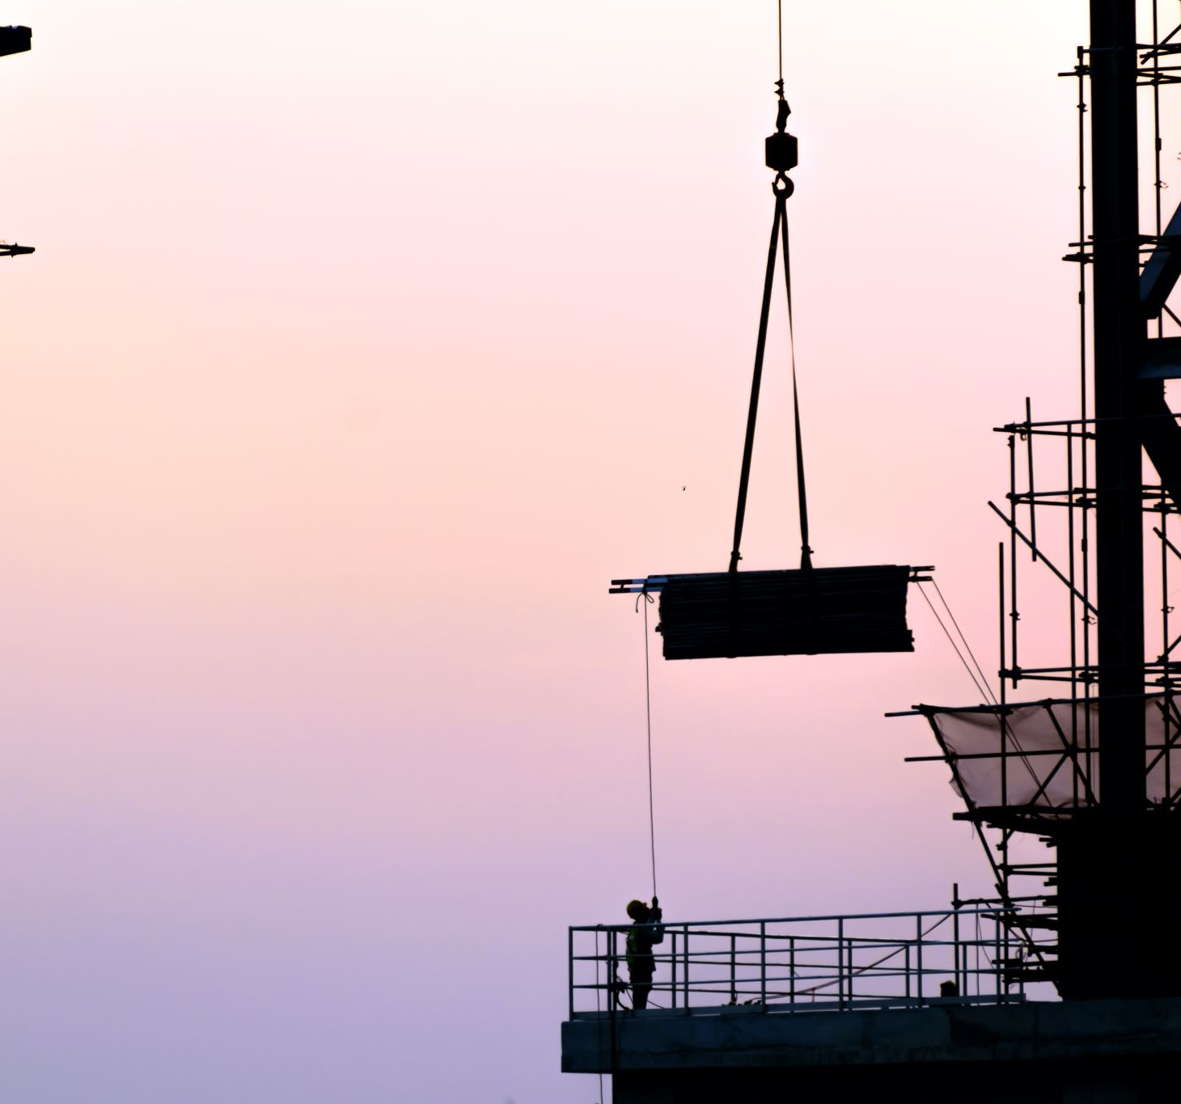
İş Sağlığı ve Güvenliği Mevzuatı
İŞ SAĞLIĞI VE GÜVENLİĞİ KANUNU'NUN 5510 SAYILI SOSYAL SIİGORTALAR VE GENEL SAĞLIK SİGORTASI KANUNU İLE İLİŞKİSİ

Slide 2
İş Sağlığı ve Güvenliği Nedir?
İş sağlığı ve güvenliği, insanların iş ve mesleki yaşantısına yönelik olarak sağlık ve güvenliklerini düzenleyen yapıların, sistemlerin, hukuki ve siyasi kural ve yönetmeliklerin oluşturulması, tasarlanması, uygulama aşamasına geçilmesi ve yine düzenlenmesi ile ilgili disiplinel alanı oluşturmaktadır.

Slide 3
İş Kazası, Meslek Hastalığı ve İşle İlgili Hastalıklar Kavramları
Herhangi bir işletmede, üretimin gerçekleştirildiği herhangi bir yerde iş kazaları ve meslek hastalıkları hem çalışan bireyler, hem çalışan bu bireylerin çalışma ortamının hazırlanmasında ve üretimin gerçekleştirilmesinde etkili olan işverenler hem de ülke açısından birçok olumsuzlukların yaşanmasına neden olmaktadır. Fiziksel ve psikolojik anlamda yaşanabilecek olası iş kazası ya da bunlara dayalı meydana gelebilecek meslek hastalıkları çalışan bireylerin sağlıklı bireyler olmasını engellemekte, şayet fizyolojik anlamda engel durumunun oluşmasına neden oluyor ise ya da ölümle sonuçlanıyor ise bu durum, sadece çalışan bireyler üzerinde değil onların toplumsal etkileşim içerisinde olduğu bireyler (aile, iş ve arkadaş çevresi) üzerinde hem maddi hem de manevi etkide bulunmaktadır.

Slide 4
İş Kazası Kavramı
Uluslararası Çalışma Örgütü (ILO) iş kazasını şu şekilde tanımlamaktadır: “İşle ilgili faaliyetler sonucu ortaya çıkan bir veya birden fazla işçiyi etkileyen, kişisel bir zarar ya da yaralanmaya neden olan, beklenmeyen ve önceden planlanmayan olaydır”(ILO, 2018). Şu durumda iş kazası, çalışan bireyin ya da bireyler grubunun çalıştığı yerdeki faaliyetleri sonucunda ortaya çıkan hem kişiyi hem de kişileri etkileyen, kişisel veya gruba dair bir zarar ya da yaralanmaya neden olan, planlı bir şekilde gerçekleşmeyip beklenmedik bir anda meydana gelen olay şeklinde tanımlamaktadır.

Slide 5
İş Kazası Kavramı
İş kazalarının planlı olmaması ve beklenmedik olması, bu kazaların sigorta ve güvenlik kapsamında değerlendirilmesi bakımından anahtar role sahiptir.

Slide 6
6331 sayılı İş Sağlığı ve Güvenliği Kanununda (İSGK) İş Kazası
“İşyerinde veya işin yürütümü nedeniyle meydana gelen, ölüme sebebiyet veren veya vücut bütünlüğünü ruhen ya da bedenen engelli hale getiren olay” olarak ifade edilmektedir (6331 sayılı İSGK m. 3/g). 6331 sayılı kanun iş kazasını işyerinde ve dışında olarak kapsam dâhiline almakta, fizyolojik, bedensel ve ruhi açılardan kişi üzerinde meydana gelen değişimler ya da ölümle sonuçlanan bir “olay” şeklinde nitelendirilmektedir.

Slide 7
5510 sayılı Sosyal Sigortalar ve Genel Sağlık Sigortası Kanunu’nun md.13’e göre İş Kazası;
a) Sigortalının işyerinde bulunduğu sırada,
b) İşveren tarafından yürütülmekte olan iş nedeniyle sigortalı kendi adına ve hesabına bağımsız çalışıyorsa yürütmekte olduğu iş nedeniyle,
c) Bir işverene bağlı olarak çalışan sigortalının, görevli olarak işyeri dışında başka bir yere gönderilmesi nedeniyle asıl işini yapmaksızın geçen zamanlarda,
d) Bu Kanunun 4 üncü maddesinin birinci fıkrasının (a) bendi kapsamındaki emziren kadın sigortalının, iş mevzuatı gereğince çocuğuna süt vermek için ayrılan zamanlarda,
e) Sigortalıların, işverence sağlanan bir taşıtla işin yapıldığı yere gidiş gelişi sırasında,
meydana gelen ve sigortalıyı hemen veya sonradan bedenen ya da ruhen engelli hâle getiren olaydır.

Slide 8
Bir olayın iş kazası olarak sayılabilmesi için ne ya da neler gereklidir?
Bir kazanın iş kazası olarak değerlendirilebilmesi için bazı koşulların birlikte düşünülmesi gerekmektedir. Bunlar
işyerinde veya işin yürütümünde önceden planlı olmayan ve beklenmedik bir anda,
kişiye fizyolojik, bedensel ve ruhsal (ölüm de dahil olmak üzere) kötü neticeler üretmesi,
kaza ile kişinin maruz kaldığı zarar arasında uygun bir sebep sonuç ilişkisinin olmasıdır.

Slide 9
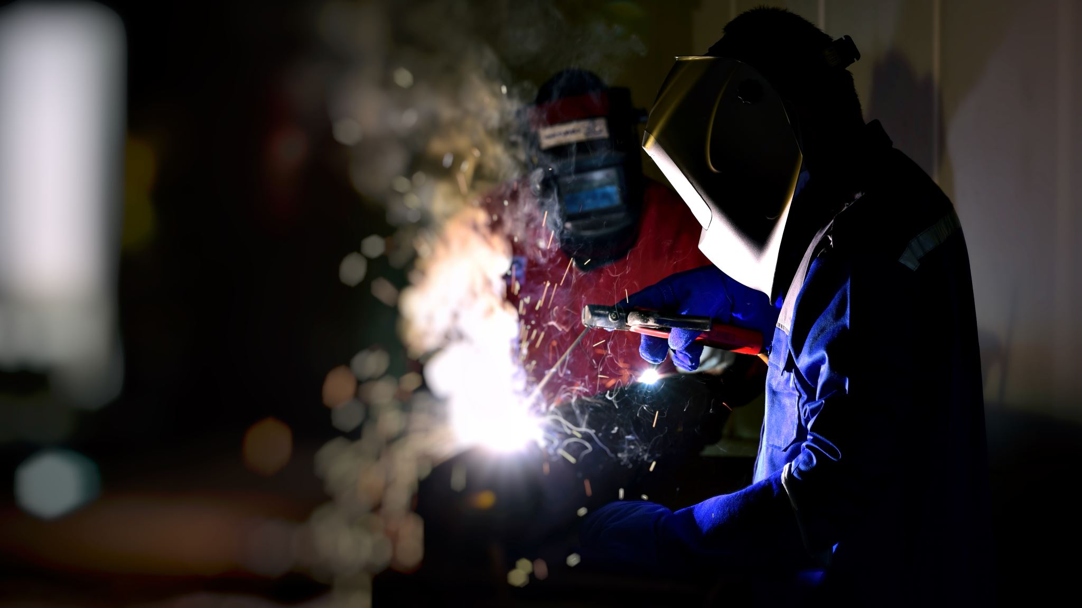
Meslek Hastalığı Kavramı
Meslek hastalığı kavramını Dünya Sağlık Örgütü (WHO) “yalnızca bilinen ve kabul edilen meslek hastalıkları değil, fakat oluşmasında ve gelişmesinde çalışma ortamı ve çalışma şeklinin, diğer sebepler arasında önemli bir faktör olduğu hastalıklardır” şeklinde tanımlamaktadır

Slide 10
Uluslararası Çalışma Örgütünün Meslek Hastalıkları Tanımı
Uluslararası Çalışma Örgütü (ILO) meslek hastalıklarını, “iş faaliyetinden kaynaklanan risk faktörlerine maruz kalma sonucu olarak ortaya çıkan herhangi bir hastalık” olarak tanımlamaktadır.

Slide 11
6331 sayılı İş Sağlığı ve Güvenliği Kanununda Meslek Hastalığı Tanımı
“Mesleki risklere maruziyet sonucu ortaya çıkan hastalık” olarak ifade edilmiştir.

Slide 12
5510 sayılı Sosyal Sigortalar ve Genel Sağlık Sigortası Kanunu’nun 14. maddesine göre Meslek Hastalığı
Sigortalının çalıştığı veya yaptığı işin niteliğinden dolayı tekrarlanan bir sebeple veya işin yürütüm şartları yüzünden uğradığı geçici veya sürekli hastalık, bedensel veya ruhsal engellilik halleridir.

Slide 13
Sigortalının çalıştığı işten dolayı meslek hastalığına tutulduğunun;
a) Kurumca yetkilendirilen sağlık hizmet sunucuları tarafından usûlüne uygun olarak düzenlenen sağlık kurulu raporu ve dayanağı tıbbî belgelerin incelenmesi,
b) Kurumca gerekli görüldüğü hallerde, işyerindeki çalışma şartlarını ve buna bağlı tıbbî sonuçlarını ortaya koyan denetim raporları ve gerekli diğer belgelerin incelenmesi, sonucu Kurum Sağlık Kurulu tarafından tespit edilmesi zorunludur.

Slide 14
Hangi hallerin meslek hastalığı sayılacağı, iş kazası ve meslek hastalığı bildirgesinin şekli ve içeriği, verilme usûlü ile bu maddenin uygulanmasına ilişkin diğer usûl ve esaslar, Kurum tarafından çıkarılacak yönetmelikte düzenlenir. Yönetmelikte belirlenmiş hastalıklar dışında herhangi bir hastalığın meslek hastalığı sayılıp sayılmaması hususunda çıkabilecek uyuşmazlıklar, Sosyal Sigorta Yüksek Sağlık Kurulunca karara bağlanır (5510 sayılı SSGSSK m. 14).

Slide 15
Uluslararası Çalışma Örgütü(ILO)’nun meslek hastalıkları listesi
Mesleklerin Neden Olduğu Meslek Hastalıkları
a) Kimyasal unsurların neden olduğu meslek hastalıkları
b) Biyolojik unsurların neden olduğu meslek hastalıkları
c) Psiko-sosyal unsurlar bağlamında oluşan meslek hastalıkları
Hedef Organlarda Görülen Meslek Hastalıkları
a) Solunum sisteminin meslek hastalıkları
b) Mesleki deri hastalıkları
c) Mesleki kas-iskelet sistemi hastalıkları
Mesleki Kanserler
IV.Diğer Meslek Hastalıkları

Slide 16
Uluslararası Çalışma Örgütü (ILO)’nün 2010 tarihli (Tavsiye Kararı No: 194) Meslek Hastalıkları Listesinde;
1. İş etkinliklerinden kaynaklanan ajanlara maruz kalmaya bağlı mesleki hastalıklar olarak; kimyasal ajanlara bağlı hastalıkları, fiziksel ajanlara bağlı hastalıkları, biyolojik ajanları ve enfeksiyöz veya parazitik hastalıkları ele almaktadır.
Hedef organ sistemlerine göre mesleki hastalıklar başlığı altında; solunum sistemi hastalıkları, cilt hastalıkları, kas ve iskelet sistemi bozuklukları ile zihinsel ve davranışsal bozuklukları listelenmektedir.
Mesleki kanserler başlığı altında ise kansere neden olan farklı etkenler listelenmektedir.

Slide 17
İşle İlgili Hastalıklar
Herhangi bir işi icra eden kişiler yani çalışanlar, çalıştıkları yer kaynaklı iki tür hastalıkla karşı karşıya bulunabilmektedir. Bunlar arasında, çalışma koşulları ve ortamının, hastalığın temel nedeni olduğu “meslek hastalıkları” ile hastalığın ortaya çıkmasını kolaylaştırıcı veya gelişimini hızlandırıcı etkenlerin neden olduğu “işle ilgili hastalıklar” yer almaktadır.
Dünya Sağlık Örgütü (WHO)’ne göre, işle ilgili hastalıklar, “çeşitli nedenlere sahip, çalışma ortamındaki faktörlerin diğer risk faktörleriyle birlikte bu tür hastalıkların gelişiminde rol oynadığı hastalıklar” olarak tanımlanmıştır.
İşle ilgili hastalıklarda meslek ve yapılan iş hastalığın ana sebebi değil sebeplerden bir tanesidir.

Slide 18
Risk Kavramı
Dünya Sağlık Örgütü (WHO) tarafından, “sonucun olumsuz olma ihtimali veya bu olasılığı ortaya çıkaran faktör olarak tanımlamıştır” (WHO, 2018).
b) Uluslararası Çalışma Örgütü (ILO) tarafından, “belirli bir dönemde veya koşullar altında istenmeyen olayın ortaya çıkma olasılığı, çevre koşullarına göre sıklık ve olasılık” olarak ifade edilmiştir (ILO, 2011).
c) 6331 sayılı İSGK ile İş Sağlığı ve Güvenliği Risk Değerlendirmesi Yönetmeliği’nin 4. maddesinde, “tehlikeden kaynaklanacak kayıp, yaralanma ya da başka zararlı sonuç meydana gelme ihtimali” olarak tanımlanmaktadır (6331 sayılı İSGK m.3/1, Risk Yön. m. 4/1, e).

Slide 19
İş sağlığı ve güvenliğini tehlikeye sokan risk unsurları
a) Fiziksel risk unsurları: Gürültü, titreşim, aydınlanma, ısı, nem, tozlar, radyasyon, basınç vb.
b) Kimyasal risk unsurları: Madenler, solventler, zehirli gazlar, asit ve alkaliler, pestisitler, plastik maddeler, tozlar vb.
c) Biyolojik risk unsurları: Bakteriler, virüsler, parazitler, burusella, şarbon, veba, tularemi vb.
d) Ergonomik risk unsurları: İşin fizyolojisi, ağır yük taşıma ve kaldırma vb.
e) Psiko-sosyal risk unsurları: İş güvencesi, gelecek kaygısı, uzun çalışma süreleri iş stresi, şiddet, zaman baskısı, iş memnuniyetsizliği, monoton iş, dinlenme molalarının
azlığı vb. (Ocaktan, 2014).

Slide 20
Riske ilişkin örnekler:
Makinada çalışırken elin makinanın operasyon noktasına kaptırılması,
parmakların kopması olasılığı,
Makinada çalışırken gövdedeki elektrik kaçağı nedeni ile elektrik akımına
kapılma, yanma/ölüm olasılığı,
Merdivenden düşme yaralanma, hayatını kaybetme olasılığı,
İstiflenmiş malzemenin devrilmesi, devrilen malzemenin altında kalan işçinin
yaralanması ya da hayatını kaybetmesi olasılığı,
Gürültü nedeniyle işitme kaybına uğrama olasılığı vb.

Slide 21
İş Kazası veya Meslek Hastalığı Durumunda 5510 Sayılı Sosyal Sigortalar ve Genel Sağlık Sigortası Kanunu’nda Çalışanlara Sağlanan Haklar ve Yükümlülükler
İş kazası veya meslek hastalığı sigortasından sağlanan haklar şunlardır (m.16):
a) Sigortalıya, geçici iş göremezlik süresince günlük geçici iş göremezlik ödeneği verilmesi.
b) Sigortalıya sürekli iş göremezlik geliri bağlanması.
c) İş kazası veya meslek hastalığı sonucu ölen sigortalının hak sahiplerine, gelir bağlanması.
d) Gelir bağlanmış olan kız çocuklarına evlenme ödeneği verilmesi. e) İş kazası ve meslek hastalığı sonucu ölen sigortalı için cenaze ödeneği verilmesi.

Slide 22
İş kazası ve meslek hastalığı ile hastalık bakımından işverenin ve üçüncü kişilerin sorumluluğu
MADDE 21- İş kazası ve meslek hastalığı, işverenin kastı veya sigortalıların sağlığını koruma ve iş güvenliği mevzuatına aykırı bir hareketi sonucu meydana gelmişse, Kurumca sigortalıya veya hak sahiplerine bu Kanun gereğince yapılan veya ileride yapılması gereken ödemeler ile bağlanan gelirin başladığı tarihteki ilk peşin sermaye değeri toplamı, sigortalı veya hak sahiplerinin işverenden isteyebilecekleri tutarlarla sınırlı olmak üzere, Kurumca işverene ödettirilir.

Slide 23
Sigortalının kendisinden kaynaklanan sebeplerle tedavi süresinin uzaması, iş göremezliğinin artması
MADDE 22- Sigortalının aşağıdaki sayılan nedenlerden dolayı iş kazasına veya meslek hastalığına uğraması, hastalanması, tedavi süresinin uzaması veya iş göremezliğinin artması hallerinde geçici iş göremezlik ödeneği veya sürekli iş göremezlik geliri;
a) Ceza sorumluluğu olmayanlar ile kabul edilebilir bir mazereti olanlar hariç, sigortalının iş kazası, meslek hastalığı, hastalık ve analık nedeniyle hekimin bildirdiği tedbir ve tavsiyelere uymaması sonucu tedavi süresinin uzamasına veya iş göremezlik oranının artmasına, malûl kalmasına neden olması halinde, uzayan tedavi süresi veya artan iş göremezlik oranı esas alınarak dörtte birine kadarı Kurumca eksiltilir.

Slide 24
ÖRNEK SORULAR 1)
Aşağıdakilerden hangisi insanların iş ve mesleki yaşantısına yönelik olarak sağlık ve güvenliklerini düzenleyen yapıların, sistemlerin, hukuki ve siyasi kural ve yönetmeliklerin oluşturulması, tasarlanması, uygulama aşamasına geçilmesi ve yine düzenlenmesi ile ilgili bir disiplinel alanı oluşturmaktadır?
İş sağlığı ve güvenliği
İş kazası
Meslek incelemesi
İş araştırması
Meslek hastalığı

Slide 25
2)
Uluslararası Çalışma Örgütü (ILO)’ne göre dünyada her yıl kaç milyondan fazla çalışan/işçi iş kazası ve meslek hastalıkları nedeniyle hayatlarını kaybetmektedir?
4
1
3
2
5

Slide 26
3)
Önceden planlanmamış kişisel yaralanmalara, makinelerin, araç ve gereçlerin zarara uğramasına ve üretimin durmasına sebep olan olay aşağıdakilerden hangisidir?
İş kazası
Meslek hastalığı
İşle ilgili hastalık
Meslek hastalığı
İş sağlığı ve güvenliği

Slide 27
4)
İşyerinde veya işin yürütümü nedeniyle meydana gelen, ölüme sebebiyet veren veya vücut bütünlüğünü ruhen ya da bedenen engelli hale getiren olay olarak ifade edilen iş kazası kavramı 6331 sayılı İş Sağlığı ve Güvenliği Kanunu’nun hangi maddesinde açıklanmıştır?
Madde 8
Madde 5
Madde 7
Madde 3
Madde 6

Slide 28
5)
Yalnızca bilinen ve kabul edilen meslek hastalıkları değil, fakat oluşmasında ve gelişmesinde çalışma ortamı ve çalışma şeklinin, diğer sebepler arasında önemli bir faktör olduğu hastalıklardır şeklinde tanımlanan kavram aşağıdakilerden hangisidir?
a. İş sağlığı ve güvenliği
b. İş kazası c. Meslek hastalığı d. İşle ilgili hastalık
e. Çalışma tatmini ve doyumu

Slide 29
6)
Dünya Sağlık Örgütü (WHO) aşağıdaki kavramlardan hangisini “sonucun olumsuz olma ihtimali veya bu olasılığı ortaya çıkaran faktör” olarak tanımlanmıştır?
İşle ilgili hastalık
İş kazası
Tehlike
Meslek hastalığı
Risk

Slide 30
7)
5510 sayılı Sosyal Sigortalar ve Genel Sağlık Sigortası Kanunu’na göre aşağıdakilerden hangisi iş kazası veya meslek hastalığı sigortasından sağlanan haklardan biri değildir?
Sigortalıya, geçici iş göremezlik süresince günlük geçici iş göremezlik ödeneği verilmesi.
Sigortalıya sürekli iş göremezlik geliri bağlanması.
İş kazası veya meslek hastalığı sonucu ölen sigortalının hak sahiplerine, gelir bağlanması.
Gelir bağlanmış olan kız çocuklarına evlenme ödeneği verilmesi.
İş kazası ve meslek hastalığı sonucu ölen sigortalı için cenaze ödeneği verilmemesi.

Slide 31
8)
5510 sayılı Sosyal Sigortalar ve Genel Sağlık Sigortası Kanunu’nun hangi maddesi “ceza sorumluluğu olmayanlar ile kabul edilebilir bir mazereti olanlar hariç, sigortalının iş kazası, meslek hastalığı, hastalık ve analık nedeniyle hekimin bildirdiği tedbir ve tavsiyelere uymaması sonucu tedavi süresinin uzamasına veya iş göremezlik oranının artmasına, malûl kalmasına neden olması halinde, uzayan tedavi süresi veya artan iş göremezlik oranı esas alınarak dörtte birine kadarı Kurumca eksiltilir” hükmünü içermektedir?
Madde 32
Madde 22
Madde 13
Madde 16
Madde 27

Slide 32
Çeşitli nedenlere sahip, çalışma ortamındaki faktörlerin diğer risk faktörleriyle birlikte bu tür hastalıkların gelişiminde rol oynadığı hastalıklar hangi kavram ile belirtilmektedir?
İş sağlığı ve güvenliği
İş kazası
Meslek hastalığı
Çalışma aksatımı
İşle ilgili hastalık

